Slide 1
Välkomna till ordförandekonferensen 2024-10-07

Slide 2
Öppnandet av mötet · Allmän information från Dalarnas · Information från Region Väst · Avsiktsförklaringen · Strategi 2030 arbete 24/10 · Domaransvariga i föreningarna · Tränarkontroller utifrån utbildningsnivå · Disciplinärenden · Kommittéernas punkt · Föreningsbesök · Fadderverksamhet · Övriga frågor

Slide 3
Allmän information -Distriktets ekonomi - återhållsamhets krävs då framtiden blir en fortsatt utmaning -Föreningsbesök -Disciplinärenden -Fadderverksamhet

Slide 4
Föreningsfaddrar
Ledamöter i Dalarnas ishockeyförbunds styrelse är tilldelade olika ishockeyföreningar i länet till vilka de är så kallade föreningsfaddrar.
Syftet med föreningsfaddrar är dels att varje förening har en kontaktperson i styrelsen som de kan kontakta vid frågor. Förbundet får via faddern en bild av vad som är aktuellt för föreningarnas agenda såsom utveckling, utmaningar med mera. Faddern kan även sprida nyheter och information om vad som är på gång inom respektive förbundskommitté på nationell, regional och lokal nivå.
Föreningsfaddern kan vara med vid exempelvis styrelsemöte under säsongen för att skapa en kontakt.

Slide 5
Fadderverksamhet - har som mål att vi skall ha en personlig kontakt för att hålla “ett öra mot rälsen” och bistå med eventuella hjälp eller vägledning framåt Jonas Källman Smedjebackens HC , Ludvika HC och Häradsbygden SS Malin Andersson Borlänge Hockey och Leksands IF Mikael Gråbo Skedvi/Säter IF och Kvarnsvedens GOIF Ulrika Gärdaback Avesta BK och Skogsbo SK Peter Brask Falu IF, Långshyttan HC och Hedemora SK Martina Stenvall BK Ockra, Björbo IF och IFK Ore Jan Eljas Vansbro AIK, Malung IF och Mora IK Lars Jansson Orsa IK och Idre County HC Elin Lundberg Älvdalens HC och Säters IF

Slide 8
Syftet med Regionförbund med operativa hockeykontor
Huvudsyftet med regionförbund med operativa hockeykontor är att skapa ett större och starkare föreningsfokus genom att vara drivande och stödjande i det utvecklingsarbete som krävs i föreningarna såväl på som utanför isen.
Etableringen av regionala hockeykontor ger också möjligheter att på ett bättre samordna och effektivisera administration och genomförande av tävlings-, funktionärs-, disciplin- och utbildningsverksamhet (över nuvarande distriktsgränser).
Dessutom skapar det förutsättningar för en effektivare samverkan med regionens elitföreningar i deras arbete för att stödja utvecklingen av barn- och ungdomsishockeyn i sitt närområde.
Notes:
Satsningen på att etablera hockeykontor vid de fyra regionförbunden beslutades på förbundsstämman 2019 och är ett ”joint venture” (gemensamt åtagande) mellan distriktsförbunden (SDF), Regionförbunden och SIF.

Slide 9
SIF ansvarar via sitt kansli operativt för följande områden:
Kvalitetssäkring och samordning av det arbete som regionförbund och hockeykontor genomför samt ansvar för administration av förbundsserier och den verksamhet som följer med det, administration och genomförande av landslagsverksamheten samt marknadsfrågor och kommunikationsfrågor.
…allt i syfte att öka möjligheterna att ambitionerna i Strategi 2030 blir verklighet.

Slide 10
Respektive region ansvarar operativt för följande områden:
Administration och genomförande av tävlings-, funktionärs-, disciplin- och utbildningsverksamhet över SDF-gränserna
Föreningsutveckling och utbildning för förtroendevalda och anställd personal i förening.
Tränar- och ledarutveckling och utbildning av de målgrupper som finns närmast föreningarnas lag.
Domarutveckling och utbildning av de målgrupper som finns runt ett matcharrangemang
Spelarutveckling och utbildning, indirekt via Hockeyutvecklarnas arbete gentemot målgruppen tränare i föreningarna och direkt i samband med campverksamhet.

Slide 11
Respektive region ansvarar operativt för följande områden:
Samverka med elitföreningarna i regionen i deras arbete för att stödja utvecklingen av ishockeyn sitt närområde.
Tävlingsutvecklingsfrågor i samverkan med SIF, övriga regionförbund och SDF i regionen.
Anläggningsfrågor i samverkan med SIF, SDF och de lokala föreningarna.
Säkerställa att respektive SDF hålls informerade och ges möjlighet att bidra till utvecklingen av ishockeyn inom regionen utifrån sina unika situationer och behov.

Slide 12
Respektive SDF ansvarar operativt för följande områden inom regionen:
Tillsammans med regionförbundet regelbundet möta föreningarna i distriktet och företräda dem i aktuella sammanhang och upprätthålla goda kontakter med SIF, DF, kommuner och lokala intressenter.
Utse ledamöter till regionförbundets styrelse i enlighet med stadgarna i den mån distriktsmötet inte fattat beslut om dessa.
Utse representanter till verksamhetskommittéer i regionen samt följa arbetet i Hockeykontor och kommittéer för förankring i egen distriktsstyrelse.
Bevaka och driva distriktsvisa- och lokala idrottspolitiska frågor med stöd av Hockeykontoret och tillsammans med distriktets föreningar med särskilt fokus på anläggningsfrågan.

Slide 13
Respektive SDF ansvarar operativt för följande områden inom regionen:
Utifrån särskilt definierade behov i egna distriktet bemanna arbetsgrupper och utse kontaktpersoner inom distriktet som kan jobba i nära samverkan med Hockeykontorets verksamhetskommittéer. (kan gälla föreningsutveckling, domarfrågor, rekrytering av flickor, anläggningsfrågor, sponsorfrågor etc.).
Förbereda och delta med distriktslag i TV-pucken för flickor och pojkar utifrån de överenskommelser som finns.
På distriktsmötet föredra regionförbundets verksamhetsplaner och verksamhetsberättelse med särskilt fokus på resultat och utveckling inom egna distriktet
Distriktsstyrelserna ansvarar för den löpande verksamhet för vilken uppdrag inte, efter överenskommelse, getts till regionförbundet och hockeykontoret.

Slide 14
Beslut Förbundsmötet samt beslut
extra årsmöten i distrikten 2019
Regionerna bildar formella föreningar som gemensamt ansvarar för hockeykontoren. I Regionföreningen är de distriktsförbund och SHL föreningar som finns i området representerade.
Distriktsförbundens kanslifunktion överförs till hockeykontoren, vilket skapar samordningseffekter över nuvarande distriktsgränser.
Resurser från SIF och SHL tillförs med minst 3 miljoner kr per år och region. Sammantaget förstärks resurserna för hockey- och föreningsutveckling i området.

Slide 15
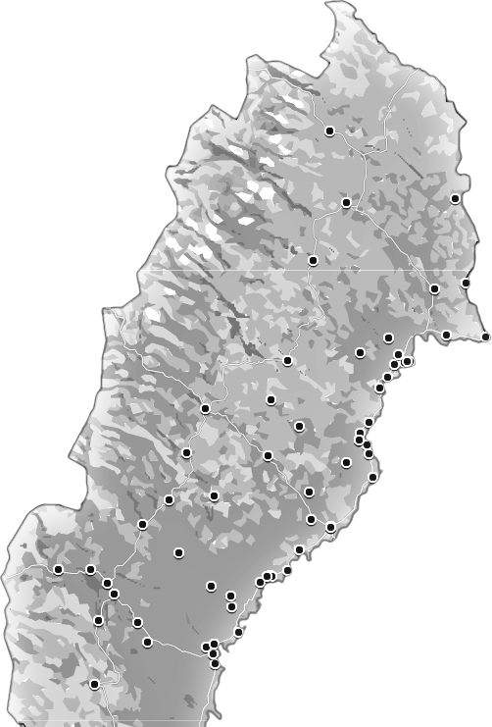
Riktlinjer
Förbundsserier
Projektstöd
Landslag
Spelarutveckling
Utbildning
Tränare och domare
Lokala riktlinjer
Lokala serier
Föreningsutveckling
Spelarutveckling
Stödja
Företräda
Utbilda
Projektstöd
Distriktslagsverksamhet
Dialogträffar
Utbildningsdagar
Föreningar
Notes:
Idrottens organisation, det finns 73 SF RFSISU distrikten finns som stöd organisation åt alla idrotter
Byta ut loggor o anpassa till er egen Region.

Slide 16
Verksamheten Distrikt/Regionförbund 22-25
Säsongen 22/23
Säsongen 23/24
Säsongen 24/25
Föreningsutveckling
Distriktsserier
Lokala utbildningar
Distriktslag
Funktionär distrikt/förening
Ekonomi distrikt
Föreningsutveckling
Lokala utbildningar
Distriktslag
Funktionär distrikt/förening
Ekonomi distrikt
Föreningsutveckling
Distriktslag
Funktionär förening
Ekonomi distrikt
Distriktsförbund
Föreningsutveckling
Regionala/distrikts serier
Utbildningar region/distrikt
Utveckling region/distrikt
Funktionär region/distrikt
Ekonomi regionförbund
Föreningsutveckling
Regionala/distrikts serier
Regionala utbildningar
Utveckling regionalt
Funktionär regionala serier
Ekonomi regionförbund
Föreningsutveckling
Regionala serier
Regionala utbildningar
Utveckling regionalt
Funktionär regionala serier
Ekonomi regionförbund
Regionförbund
Chef Hockeykontor Föreningsutvecklare syd
Föreningsutvecklare norr
Tävlingsansvarig
Tävlingsutvecklare Funktionärsutvecklare
Hockeyutvecklare
Chef Hockeykontor Föreningsutvecklare syd
Föreningsutvecklare norr
Tävlingsansvarig
Tävlingsutvecklare
Hockeyutvecklare
Chef Hockeykontor Föreningsutvecklare syd
Föreningsutvecklare norr Tävlingsansvarig
Hockeykontor

Slide 17
Regionförbundet Ishockey Väst & Dalarnas Ishockeyförbund
Avsiktsförklaring

Slide 18
Syfte avsiktsförklaring
I ambitionen att minimera antalet övergångar mellan föreningarnas ungdomslag, U9 – U16, har följande överenskommelse arbetats fram för föreningar ingående i Dalarnas ishockeyförbund. Syftet är göra en gemensam avsiktsförklaring om hur verksamheten ska bedrivas för att såväl stärka föreningar som utveckla spelare. Avsiktsförklaringen är undertecknad av samtliga ungdomsföreningar i distriktet samt är en förutsättning för deltagande i all tävlingsverksamhet inom ramen för Regionförbundet från och med säsongen 2024/2025.

Slide 19
Avsiktsförklaringen
1. Föreningarna är ense om att barn och ungdomsspelares utveckling normalt främjas av att de företrädesvis spelar i sin moderförening och i lokal närhet så länge som möjligt givet förutsättningarna finns i föreningen. I syfte att uppnå ovan är föreningarna eniga om att inga spelarövergångar upp till och med U13 ska beviljas såvida inte förutsättningar enl. punkt 7 uppfylls.
2. Föreningarna är ense om att följa övergångsrutiner enl punkt 3 och 4 och att inga aktiva värvningar får ske i ungdomsishockeyn genom att någon förening eller någon som är involverad i ett lag, såväl ledare som spelarförälder eller dylik tar kontakt med spelare eller föräldrar i andra föreningar med erbjudande om övergång.
3. Övergångar/föreningsbyten
Övergång/föreningsbyte får endast ske under perioden 16 maj – 31 januari och ska följa regler och förhållningssätt enligt punkt 4. Detta gäller även ungdomsspelare som avser spela junior- eller seniorhockey.
Föreningsbyten ska ske genom elektronisk övergång. En övergång förutsätter att överenskommelse om föreningsbyte skett i enlighet med vad som sägs i punkt 4, att inga skulder finns till lämnade förening, att allt lånat material återlämnats samt att lämnande förening och mottagande förening godkänt övergången.

Slide 20
Avsiktsförklaring
4. Regler och förhållningssätt vid föreningsbyte och provträning/spel
a) Om spelare/vårdnadshavare kontaktar ny förening/lag direkt med förfrågan om spelplats alternativt provträning/spel, ska sådan diskussion omedelbart avvisas och vårdnadshavaren istället uppmanas kontakta moderföreningens Sportchef och följa nedan process. Sportchefen i den tillfrågade föreningen anmodas ta kontakt med moderföreningens sportchef för att informera om att förfrågan om övergång gjorts.
b) Spelare som önskar byta förening eller provträna/spela i sådan förening ska via vårdnadshavare först anmäla detta till sportchefen i sin förening för en diskussion kring orsaker och förutsättningar för fortsatt spel i föreningen.
c) Om efter sådan diskussion spelaren håller fast vid önskan att prova möjligheten att spela i annan förening, ska sportchefen ta kontakt med sportchefen i den förening till vilken spelaren vill flytta eller provträna/spela.
d) Eventuellt föreningsbyte eller provspel/träning såväl on-ice som off-ice får ske först efter sportcheferna är överens.

Slide 21
Avsiktsförklaring
e) Det åligger båda föreningarnas sportchefer att bidra till en konstruktiv dialog. När överenskommelse träffats bör detta för undvikande av framtida meningsskiljaktigheter bekräftas skriftligt till exempel via email. I dialogen mellan sportcheferna ska hänsyn tas till om övergång leder till att moderföreningen riskerar att förlora ett helt lag p.g.a. för få spelare. eller avsaknad av nyckelspelare såsom målvakt. Hänsyn ska också tas till hur tillkommande spelare påverkar sammansättningen av mottagande förenings lag såväl socialt som möjlighet att tillgodose speltid och träningsmöjligheter för befintliga spelare.
f) Om spelare efter provträning/spel vill byta förening, ska under förutsättning av att ovan process följts moderföreningen skriva på övergångshandlingar.
i) Förening och enskilda lag inom förening får inte annonsera eller på annat sätt locka över spelare till sin förening. Undantag är marknadsföring av Hockeyskola.
j) Alla föreningar ska inför varje säsong skriftligt till Dalarnas Ishockeyförbund meddela vem i föreningen på nivå motsvarande ordförande eller sportchef som är ansvarig för spelarövergångar och som är ansvarig för att dels se till att ovan process följs dels se till att samtliga ledare känner till denna process. Ledarna ska i sin tur informera spelare och vårdnadshavare om hur eventuella övergångar ska ske.

Slide 22
Avsiktsförklaring
5. Övergångshandlingar får endast undertecknas av föreningens sportchef, ungdomsansvarig eller av ordförande och först efter att den föregåtts av kontakt mellan de två föreningarna enligt punkt 4. Detta gäller U9-U16.
6. Om antalet spelare för ett lag i viss ålder är otillräckligt skall det, inom ramen för gällande regelverk, eftersträvas komplettering med spelare från tangerad ålderskull, alternativt söka samverkanslösningar med närliggande föreningar och då i första hand undersöka möjligheten att skapa s.k. ”snedstreckslag” för att i mesta möjliga mån bibehålla lagstegarna i föreningarna.
7. Undantag
Undantag från ovan bör ges generellt vid särskild anledning såsom ex flytt till annan ort, att spelaren byter till skola med individuellt idrottsprogram eller någon form av utsatthet. Samt att efter U16 är det naturligt att spelare med elitambitioner söker sig till klubbar med sådan nivå.
8. Föreningar med seniorverksamhet på nivå div1 eller högre, ska i samverkan med Dalarnas Ishockeyförbund, i syfte att utveckla och synliggöra ledare/spelare, medverka vid särskilda tillfällen för att bidra till kompetensutveckling i distriktet.

Slide 23
Avsiktsförklaring
9. Föreningarna i distriktet ansvarar för att denna överenskommelse tillkännages, levandehålls och förklaras för ledare, tränare, föräldrar och spelare i samtliga föreningens lag samt ska verka för respektive lags efterlevnad av densamma. Detta genom att årligen, med samtliga tränare, ledare och föräldrar knutna till föreningen, genomföra utbildning i samarbete med DIF, RFIV och RF SISU enl. nedan utbildningsplan.
10. Dalarnas Ishockeyförbund ansvarar för att regelbundet anordna mötesplatser och forum för dialog för föreningarnas sportchefer och ungdomsansvariga.
11. Dalarnas Ishockeyförbund har till uppgift att årligen följa upp att överenskommelsen beträffande utbildning enl. ovan samt rutiner kring övergångar efterlevs och levandehålls samt att i anslutning till säsongsstarten kommunicera avsiktsförklaringen till föreningarna i samband med Ordförandeträff.
12. Denna avsiktsförklaring gäller from säsongen 2024/25 och tills vidare.

Slide 24
Avsiktsförklaring
För föräldrar/vårdnadshavare
På föreningens uppstart/upptaktsmöte med lagets föräldrar/vårdnadshavare ska följande tas upp i utbildningssyfte;
Hemmaplansmodellen med fokus på FÖRÄLDER
Föreningens värdegrund och riktlinjer
Gå igenom avsiktsförklaringen mellan föreningarna i Dalarna & Dalarna s Ishockeyförbund (spelarövergångar)
För tränare/ledare och övriga i teamet
Hemmaplansmodellen med fokus på TRÄNARE
Föreningens värdegrund och riktlinjer
Gå igenom avsiktsförklaringen mellan föreningarna i Dalarna & Dalarna s Ishockeyförbund (spelarövergångar)
För spelare
Genomförs som en del i spelarnas utbildning inom ishockey, teoripass i början av säsongen
Hemmaplansmodellen – visa film & kort förklara vad Hemmaplansmodellen är
Föreningens värdegrund och riktlinjer
Gå igenom avsiktsförklaringen mellan föreningarna i Dalarna & Dalarna s Ishockeyförbund (spelarövergångar)

Slide 25
Avsiktsförklaring Dalarna punktform
Överenskommelse mellan föreningarna i Dalarna angående övergångar
Målsättning inga övergångar upp till U13
Process – kontakt mellan föreningar mottagande och avlämnade
Förhållningssätt vid föreningsbyte
Kontaktperson i varje förening gällande övergångar
Föreningarnas ansvar att informera föräldrar, ledare och spelare.
Målsättning av koppla ihop hela regionen och Sverige
Tävlingsbestämmelser Region Väst SIF:s TB §4:4 ej övergångar efter 30/9

Slide 26
Regionförbundet Ishockey Väst
Organisation 2024-2025

Slide 27
Organisation Regionförbundet Ishockey Väst
Styrelse Regionförbund
Disciplinnämnd
Tävling
Funktionär
Utveckling
Anläggning
Arbetsutskott
Hockeykontor

Slide 28
Lars Lisspers Ordförande
Henrik Löfsäter Chef Hockeykontor
Jennie Blomstrand Ledamot (Hälsingland)
Ulrika Gärdsback Ledamot (Dalarna)
Ulrika Nyberg Vice Ordförande (Örebro Län)
Stefan Larsson Ledamot (SHL)
Jenny Pikkarainen Ledamot (Västmanland)
Erica Grahm Ledamot SDHL
Disciplinnämnd
P-A Johansson Adj sekreterare
Peter Warman Kassör
Mattias Åhlberg Ledamot (Värmland)
Anläggning Mats Eriksson
Fredrik Molander Ledamot (Gästrikland)
Tävling Bosse Jansson
Disciplinnämnd Fredrik Weiner
Funktionär Henrik Nordström
Strategi 2030 Jenny Pikkarinen
Utveckling Jan Ingman
Andreas Hedbom Ledamot SHL
Styrelsen i Regionförbundet Ishockey Väst

Slide 29
Hockeykontor Organisation
Henrik Löfsäter
Regionchef
Lisa Ahlström
Föreningsutvecklare
Per Ängvald,
Föreningsutvecklare
P-A Johansson
Tävlingsansvarig
Jan Ingman
Hockeyutvecklare
Maria Folmerz Andersson
Tävlingsutvecklare

Slide 30
Organisation tävling regionförbund
Bosse Jansson Ordförande
Maria Folmerz Andersson Tävlingsutvecklare
Elin Lundberg Dalarna
Lasse Öberg Gästrikland
Per Ängvald Hälsingland
Tobias Bojar Västmanland
Bosse Jansson Värmland
Göran Hermansson Örebro län
P-A Johansson Tävlingsansvarig

Slide 31
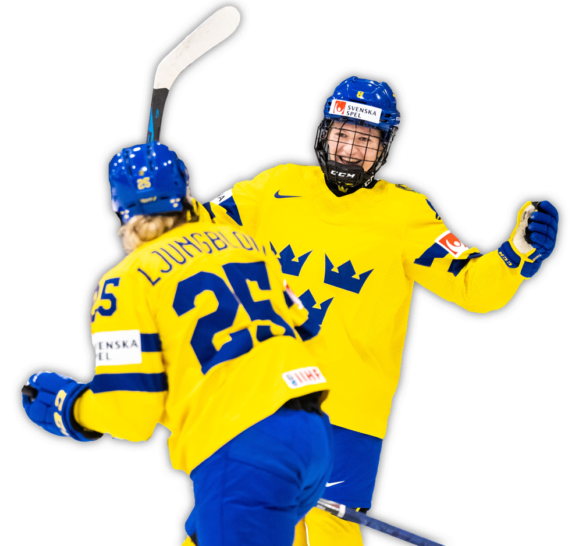
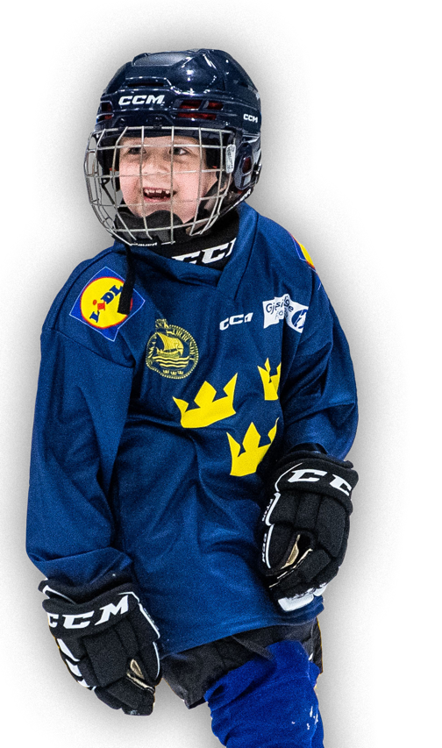
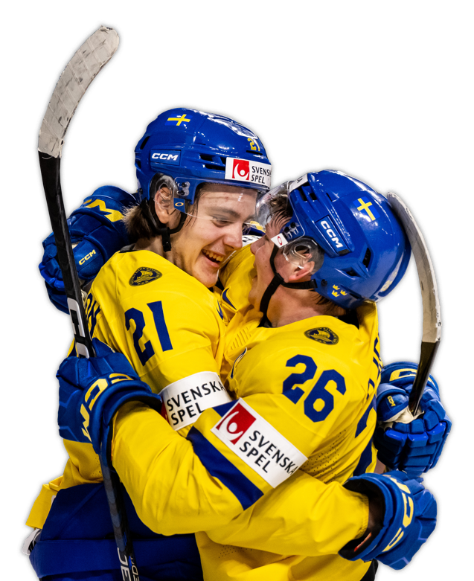
Strategi 2030
Vår gemensamma strategi för att bli Sveriges mest engagerande idrott

Slide 32
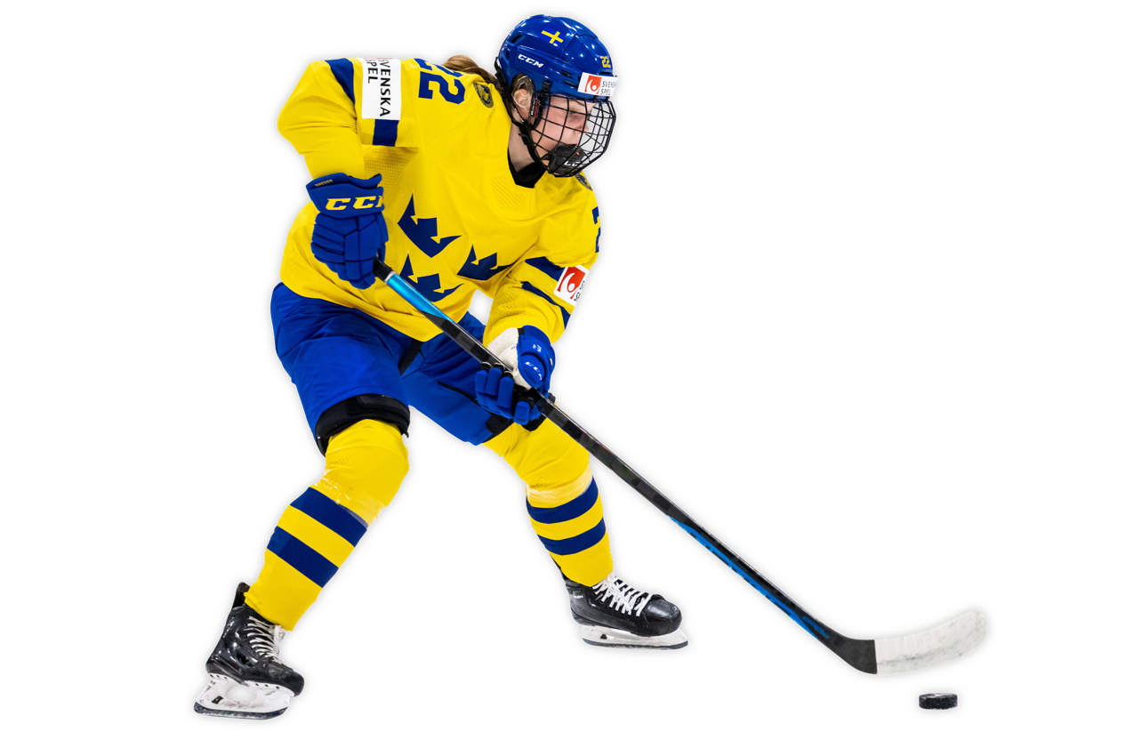
Sveriges mest engagerande idrott.
Vision
Vi ska vara bäst i världen i ishockey på alla nivåer och vara den idrott som engagerar mest och flest. Svensk Ishockey ska också vara en samlande kraft och bidra till att bygga vårt framtida samhälle.

Slide 33
VÅRA FOKUSOMRÅDEN
En föreningshockey med hög kvalitet
Hållbara föreningar med tränare och ledare av högsta kvalitet.
Bäst i världen
Alla landslag tävlar om medaljer i mästerskapen.
Ökat intresse för ishockey
Ishockey är Sveriges mest engagerande idrott.
→ Mål 2030: 100 000 licensierade spelare och domare
→ Mål 2030: Våra seniorlandslag är topp tre på världsrankningen
→ Mål 2030: 25% är intresserade av svensk ishockey

Slide 34
SVENSK ISHOCKEY
En föreningshockey med hög kvalitet
Hållbara föreningar med tränare och ledare av högsta kvalitet.
Mål 2030: 100 000 licensierade spelare och domare
Bäst i världen
Alla landslag tävlar om medaljer i mästerskapen.
→ Mål 2030: Våra seniorlandslag är topp tre på världsrankningen
Ökat intresse för ishockey
Ishockey är Sveriges mest engagerande idrott.
→ Mål 2030: 25% är intresserade av svensk ishockey
SIF – NATIONELL NIVÅ
Indikatorer 2023–2025
Resultat i föreningsindex
Behöriga tränare och ledare
Antal spelare och domare
Indikatorer 2023–2025
VM-medaljer
Ordinarie spelare i NHL
Medelålder på svenska spelare i SDHL
Indikatorer 2023–2025
Publikbeläggning JVM 2024 och VM 2025
Följare i social media
Marknadsvärde
Verksamhetsplan 2023–2025
Slutföra implementeringen av hockeykontoren i samverkan med regionförbunden.
Fortsatt arbete med svensk ishockeys dam- och flickverksamhets tillväxt- och utveckling.
Höja kvaliteten på insatserna till föreningarna och dess målgrupper.
Utveckla arbetet kring anläggningsfrågan.
Anpassa tävlingsstrukturen för att möta framtidens behov.
Beakta de nationella principerna gällande spelarutveckling.
Verksamhetsplan 2023–2025
Fortsatt arbete med svensk ishockeys dam- och flicksatsning mot prestation.
Utökad samverkan med elitutvecklings-miljöerna.
Optimera förutsättningarna för prestationslandslagen.
Utveckla tävlingsstrukturen för en optimal spelarutveckling.
Verksamhetsplan 2023–2025
Arrangera attraktiva evenemang och skapa världsmästerskap i världsklass.
Stärka den positiva bilden av svensk ishockey i samarbete med ligor och hela hockeyrörelsen.
Attrahera nya målgrupper.
Stärka vårt marknadsvärde till partners.

Slide 35
SVENSK ISHOCKEY
En föreningshockey med hög kvalitet
Hållbara föreningar med tränare och ledare av högsta kvalitet.
Mål 2030: 100 000 licensierade spelare och domare
Indikatorer 2023–2025
Antalet spelare och domare från 15369 till 19226 (3857st)
Antalet utbildade ledare i vår region per säsong
Föreningsindex utfallet i mätning
REGIONFÖRBUND / SAMMANSTÄLLNING
Verksamhetsplan 2023–2025
Göra utbildningar mer tillgängliga (digitalt?) sett till utbildningsplats och anmälningsförfarandet
Sudda ut myten att det är dyrt med ishockey
Ledarutbilda ledare i föreningen (instruktörsutbildning)
Rekrytera ledare med tydlig rollbeskrivning av de olika funktionerna i ett lag
Struktur inom föreningen, uppdaterade styrande dokument (implementering för styrelse, ledare, föräldrar)
Samarbeta och samverka med närliggande föreningar
Samarbeta med skolor (prova på-dagar) och verka för spontanytor
Spela på hemmaplan så länge som möjligt (avsiktsförklaring)
Fungerande valberedning för att söka rätt personer till styrelsen
Motions/rekhockey för att behålla spelare längre
Spela 3 mot 3 högre upp i åldrarna som ett komplement till ordinarie serier
Hockeyfritids och/eller hockey på skoltid
Värdegrundsarbete i tidig ålder för spelare
Satsa på tjejer (erbjuda egen istid på TKH)
Vilka roller behöver vi på ledarsidan i ett lag – tydliggöra vad som förväntas av de olika rollerna
Utbilda/informera föräldrar och stärka det ideella engagemanget
Jobba aktivt för att få fler spelare att börja döma
Hockey året runt
Ökad integration
Föreningsservice från större klubbar– stötta andra klubbar i administrationen

Slide 36
SVENSK ISHOCKEY
Bäst i världen
Alla landslag tävlar om medaljer i mästerskapen.
→ Mål 2030: Våra seniorlandslag är topp tre på världsrankningen
Indikatorer 2023–2025
Lag i seriespel
Tränarnivå i förening
Domare på hög nivå
Målskillnad i matcher
REGIONFÖRBUND / SAMMANSTÄLLNING
Verksamhetsplan 2023–2025
Motivera fler ledare att gå ledarutbildningar
Behålla ledare, spelare och föräldrar inom hockeyn längre
Domarrekrytering
Tränarutbyte mellan föreningar
Utbildade tränare på rätt nivå, se över tränarutbildningen och eventuell uppföljning
Få in en målbild hur det ska se ut i respektive åldersgrupp (antal träningar, matcher)
Motivera fler ledare att gå ledarutbildningar
Lättillgängliga tränarutbildningar (digitala, komprimerade, uppdelade)
Nivåanpassade serier / biobanding-serier
Domaransvarig i varje förening och förbättrat klimat för domare generellt
Större engagemang från förening mot domare, skapa ”domarlag”
”Hockeypool” - enklare att låna spelare mellan föreningar för att få ihop lag
Domarutbildningen ska ingå i spelarutbildningen
Domarutbildning på hockeygymnasium
Föräldrautbildning/information
Anläggningar

Slide 37
SVENSK ISHOCKEY
Ökat intresse för ishockey
Ishockey är Sveriges mest engagerande idrott.
→ Mål 2030: 25% är intresserade av svensk ishockey
Indikatorer 2023–2025
Följare sociala medier
Hockeyföreningar med ungdomsverksamhet
Födda i relation till antal hockeyspelare
REGIONFÖRBUND / SAMMANSTÄLLNING
Verksamhetsplan 2023–2025
Dedikerade personer som sköter sociala medier och ha en tydlig struktur
Lägga ut annat än bara hockey på sociala medier – ex vad föreningen gör bra
Inspirera genom sina sociala medier
1-kronas/sponsormatcher
Samverkan med kommunen för arrangemang (skridskodisco)
Marknadsföra sina matcher och ha evenemang vid hemmamatcherna
Sälja hockeyn (paketera produkten)
Elitförening synliggör sig mer i distriktet exempelvis genom att lägga J20/J18 match på annan ort inom distriktet
Hockeyns dag med profiler från elitförening
Öppet hus – vad är en ishall och hur spelar man hockey?
Andravågsrekrytering upp till U16
TKH-postutskick med hjälp av kommunen
Fler möten och samverkan mellan föreningarna för att skapa mer intresse och engagemang
Engagera pensionärsföreningar
Bjuda in andra idrotter till matcher
Marknadsföra det ideella arbetet på samma sätt som man exempelvis marknadsför matcher
Prova på-dagar även för äldre ungdomar
Rekreationshockeyserie

Slide 38
Utbildningskommittén Malin Andersson Tävlingskommittén Elin Lundberg Utvecklingskommittén Jan Eljas/Lars Jansson Göran Tärnlund (flick)/Anders Myggen Eriksson(pojk) Funktionärskommittén Peter Brask Marknadskommittén Martina Stenvall och Mikael Gråbo

Slide 39
Avsiktsförklaringen
Överenskommelse mellan föreningar ingående i Dalarnas Ishockeyförbund
Syfte;
minimera antalet övergångar mellan föreningarnas ungdomslag, U9 – U16
verksamheten ska bedrivas för att såväl stärka föreningar som utveckla spelare

Slide 40
Avsiktsförklaringen
Föreningarna är ense om att barn och ungdomsspelares utveckling normalt främjas av att de företrädesvis spelar i sin moderförening och i lokal närhet så länge som möjligt givet förutsättningarna finns i föreningen.
Föreningarna är ense om att följa övergångsrutiner
Övergång/föreningsbyte får endast ske under perioden 16 maj – 31 januari
Om spelare/vårdnadshavare kontaktar ny förening/lag direkt med förfrågan om spelplats alternativt provträning/spel, ska sådan diskussion omedelbart avvisas
Spelare som önskar byta förening eller provträna/spela i sådan förening ska via vårdnadshavare först anmäla detta till sportchefen/sportansvarig i sin förening för en diskussion kring orsaker och förutsättningar för fortsatt spel i föreningen.
sportchefen/sportansvarig ta kontakt med sportchefen/sportansvarig i den förening till vilken spelaren vill flytta eller provträna/spela.
Eventuellt föreningsbyte eller provspel/träning såväl on-ice som off-ice får ske först efter sportcheferna/sportansvariga är överens.

Slide 41
Utmärkelser till förtjänta ledare - viktigt att visa uppskattning till våra ideella ledare vilka är grundbulten för att få våra föreningar att verka.

Slide 42
Jan Ingman
Utvecklingsansvarig
Anders Eriksson Spelarutvecklingsansvarig
Dalarna
Malin Andersson Ledarutvecklingsansvarig
Dalarna
Morgan Svensson Målvaktsutvecklingsansvarig
Värmland
Anita Lindgren Dam/flickansvarig
Örebro

Slide 43
Malin Andersson Ansvarig Ledarutveckling
Malin Andersson Dalarna
Daniel Norling Gästrikland
Jennie Blomstrand Hälsingland
Jenny Pikkarainen Västmanland
Jan Ingman Värmland
Henrik Löfsäter Örebro län

Slide 44
Organisation Funktionär regionförbund
Henrik Nordström Ordförande
Tjänsteperson Hockeykontor
Conny Mider Dalarna
Dick Wallström Gästrikland
Björn Larsson Hälsingland
Henrik Nordström Västmanland
Annette Johansson Värmland
Peter Hysing Örebro län

Slide 45
Strategi 2030 Ulrika Gärdsback

Slide 46
Hockeykontor - RegionFörbundet Ishockey Väst/RFIV -inrättades som juridisk förening 2020-02 Styrelsen består de 6 distriktens ordföranden, 2 SHL representanter adjungerad kassör och adjungerad sekreterare Ordförande är Lars Nilsson, Värmland Sätet för RFIV är Karlstad

Slide 47
Årsmöte 2024 Måndagen den 10 Juni Pelle Bergs Backe 3 Ledarmöter vars mandatstid går ut: Rolf Rickmo (ordf. 1 år) Jonas Källman (Kassör) Lars Jansson (Utveckling) Ulrika Gärdsback (Tävling) Valberedning: Ann-Christin Östlund-Bäckehag ordf., Lars Lisspers Tobias Mårtensson

Slide 48
Övriga frågor

